Slide 1


Slide 2
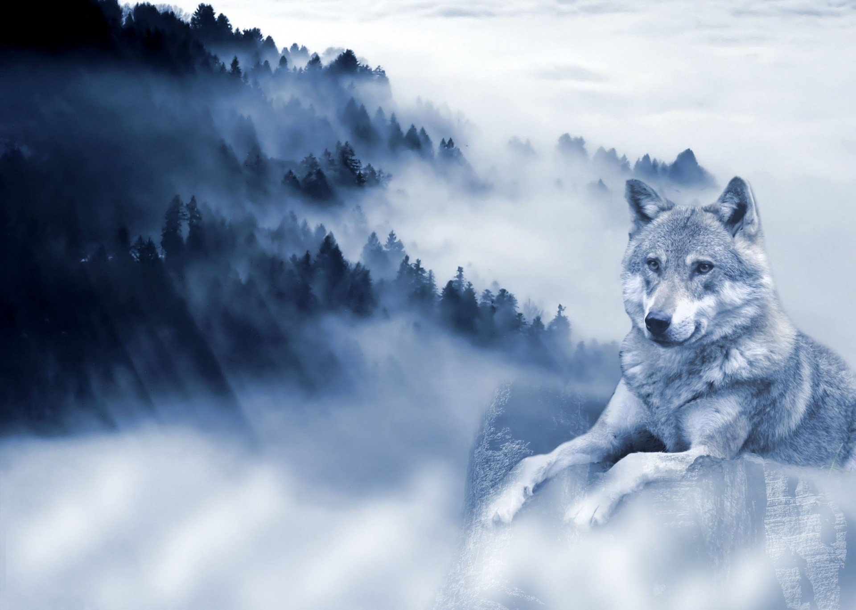
Волки: хищные животные

Slide 3
Волк – дикое, хищное, млекопитающее животное. Обитает на всей территории России, кроме острова Сахалина и Курильских островов. Волк предпочитает лес, степи, тундру, лесостепи.
Шерсть у волка густая, жесткая. Большие головы с широкими лбами опущены вниз. Хвост у волка большой, пушистый. Волк никогда не держит хвост поднятым вверх, кроме вожака стаи.

Slide 4
Размеры волка
Большинство волков хищники среднего и крупного размера, длина тела волка может доходить до 110-160 см, высота волка в холке может быть от 60 до 90 см.
Длина хвоста до 52 см.
Масса тела волка достигает 80 кг, есть некоторые упоминания о волках достигающих веса 90-100 кг.
Обычный вес прибылого (годовалого) волка 20-30 кг, вес переярка (2-3 года) 35-45 кг, вес матерого волка (старше 3 лет) от 50 кг и больше.

Slide 5
Размеры и масса волков сильно зависят от географического положения их местообитания и соответствуют правилу Бергмана: чем холоднее климат, тем крупнее животное. Именно поэтому, самые крупные волки обитают в Сибири, в Канаде и на Аляске. В 1939 году на Аляске был добыт волк весом 80 кг. Имеются сведения о том, что в Сибири бы добыт волк весом 92 кг.

Slide 6
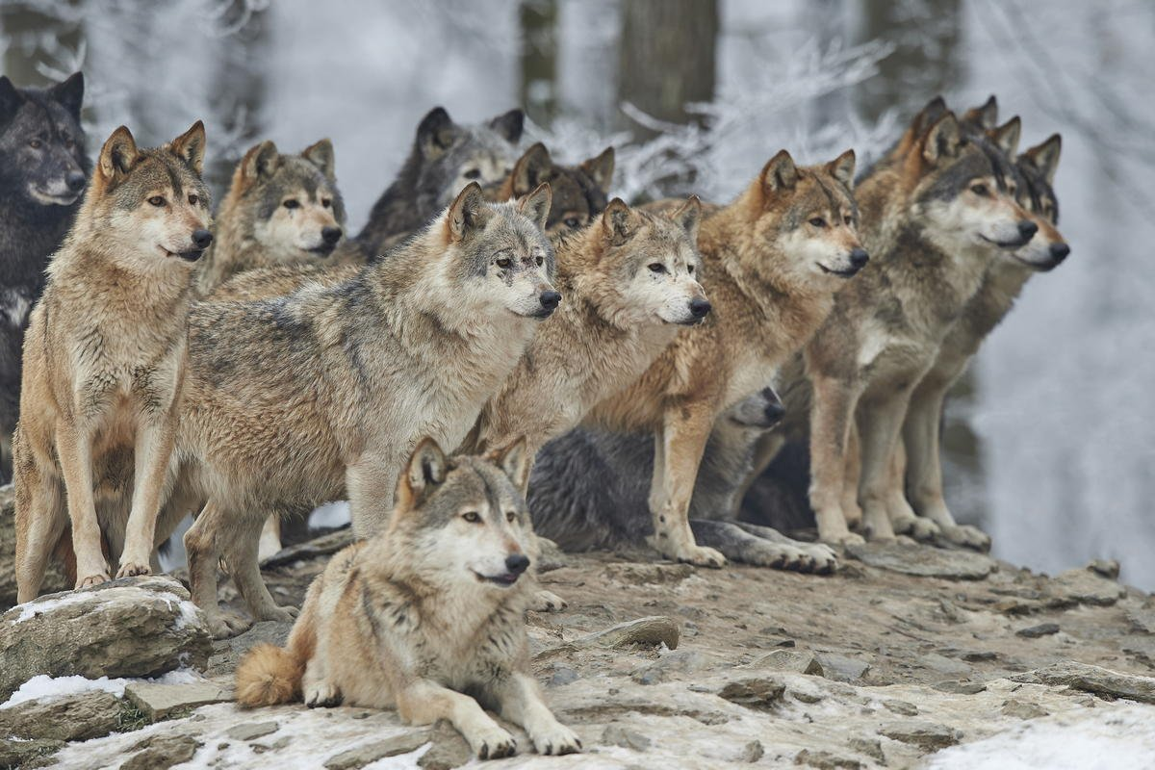
Волки – стайные животные

Slide 7
Для общения взрослые волки чаще всего используют вой, который позволяет собрать всех членов стаи воедино, или отпугнуть противника. Вой как нельзя лучше годится для коммуникации, с его помощью волки способны передавать различную информацию и даже эмоции.

Slide 8
Лучшие качества
1 ) Они прекрасно плавают;
2) В минуты наибольшей опасности волки способны ускоряться до 56 км/ч;
3) Волк обладает экстраординарным обонянием.

Slide 9
Викторина
утром
днем
ночью
утром
днем
ночью
утром
днем
ночью
утром
днем
ночью
1. В какое время суток наиболее активны волки?
утром;
днем;
ночью.
2. Какие органы чувств более всего развиты у волка?
зрение;
слух;
обаяние.

Slide 10
3. Какую скорость развивает волк?
до 40 км в час
до 60 км в час
До 50 км в час
4. Кого называют морским волком?
опытного скалолаза;
опытного моряка;
опытного туриста

Slide 11

5. Как называется новая порода волка, полученная путем скрещивания некоторых пород собак и волка?
собаковолк;
волкопёс;
волкособ
6. В какой русской сказке волк поселился в одном жилище с мышью, лягушкой, зайцем и лисой?

Slide 12
7. Как называется рот волка?
8. Как называется волчья улыбка?
9. Назовите одним словом детеныша лисы, волка или соболя.
10. Как называлась серия советских мультфильмов, в которых волк всегда преследовал зайца?

Slide 13


